Slide 1
Geleceği Yazan Kadınlar
Android 201
I. Gün

Slide 2
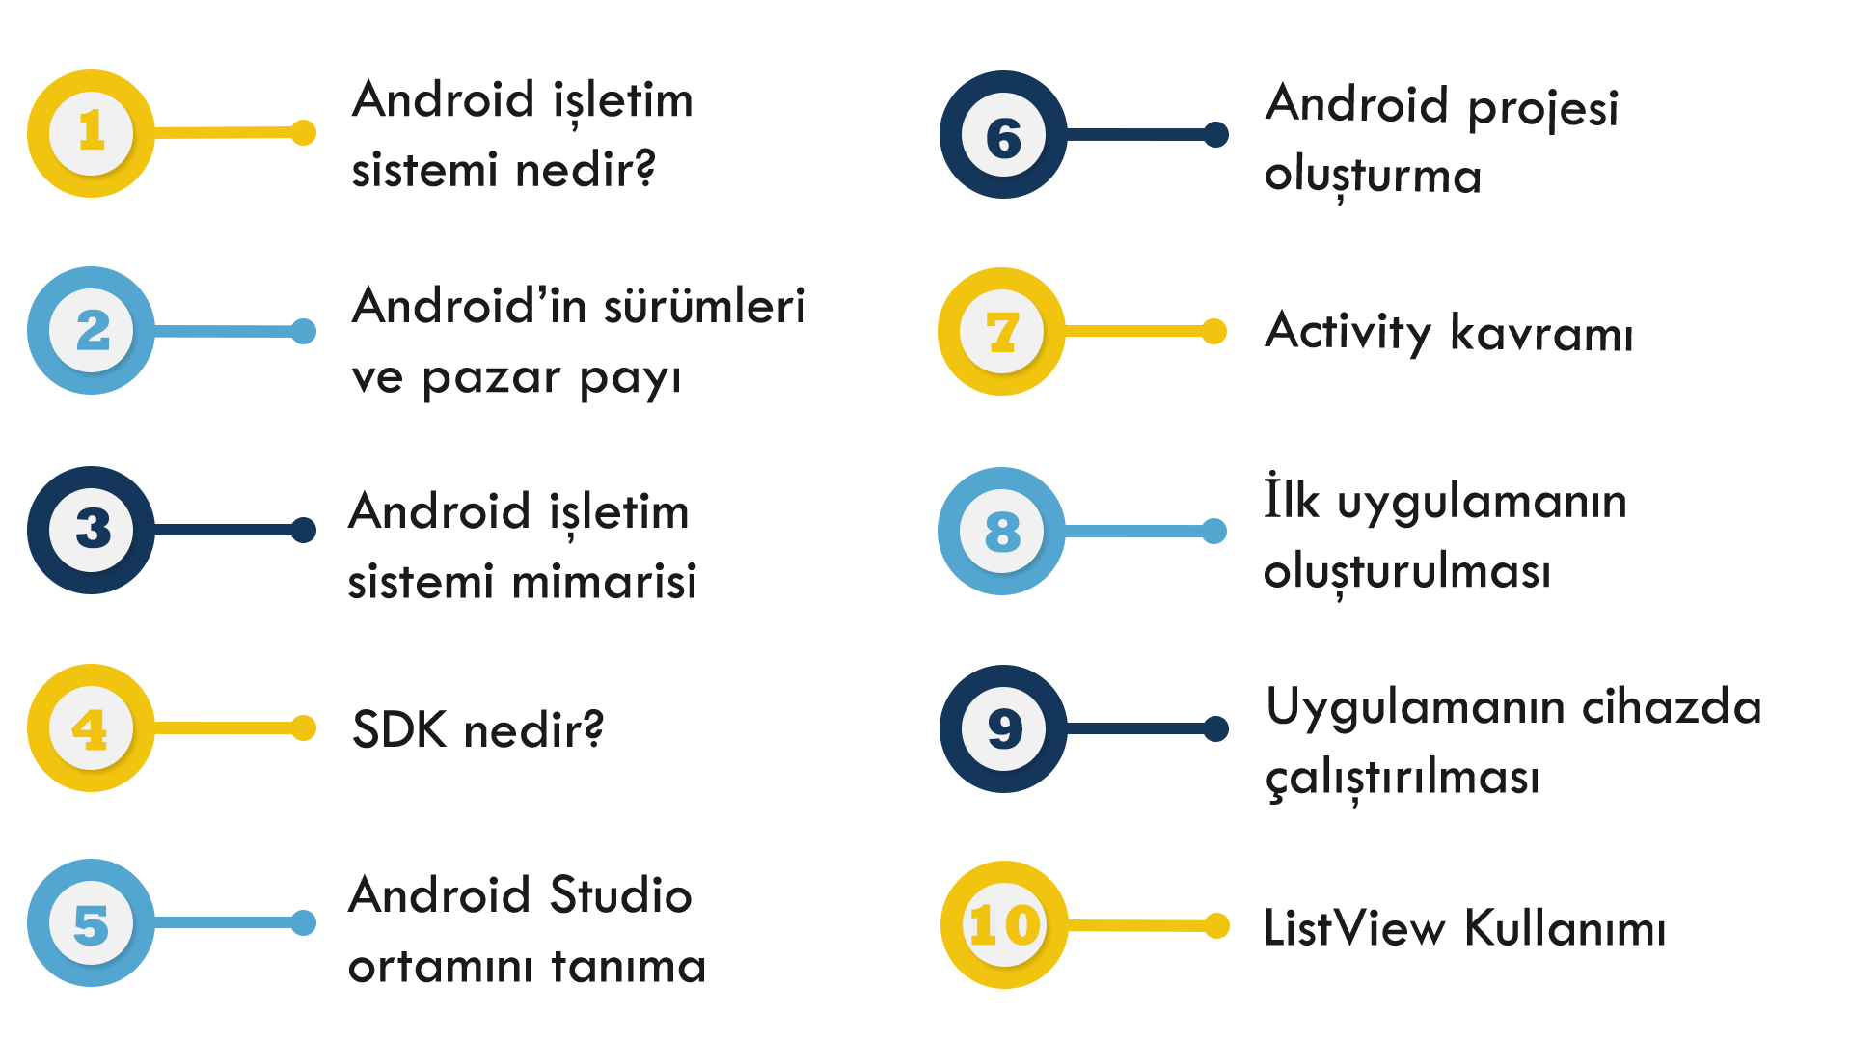
Android 201 - YOL HARİTASI

Slide 3

İletişim
Notes:
Bip uygulaması hakkında bilgilendirmeler yapılacaktır.

Slide 4
Android İşletim Sistemi Nedir?
Android, Linux çekirdeğini kullanan bir işletim
sistemidir. Google, Open Handset Alliance ve özgür yazılım toplulukları tarafından geliştirilmektedir.

Slide 5
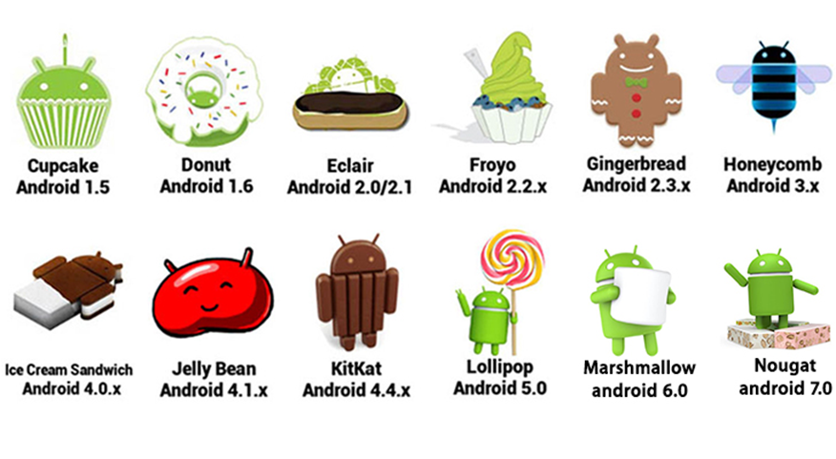
Android Sürümleri

Slide 6
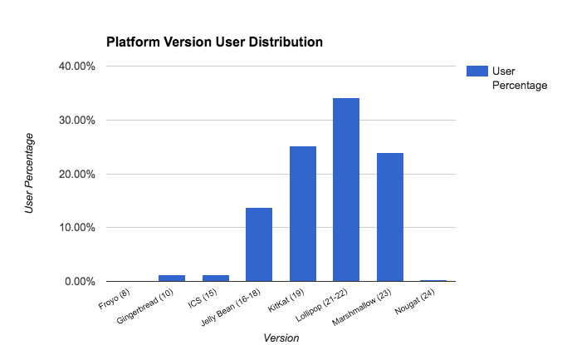
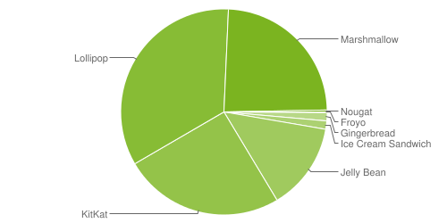
Android Pazar Payı
Notes:
Android'in bu pazardaki gelişimini incelediğimizde yine IDC'nin araştırmasına göre 2012'den bu yana düzenli olarak büyüdüğünü ve pazarın hâkimi konumunu sürekli olarak daha daha yukarı taşıma eğiliminde olduğunu görüyoruz. 2011'in ikinci çeyreğindeki pazar payı yalnızca yüzde 36,1 iken, bu rakam 2015'in ilk çeyreğinde yüzde 78'e ulaştı. // IDC : International Data Corporation, ABD merkezli market araştırmaları şirketi.

Slide 7
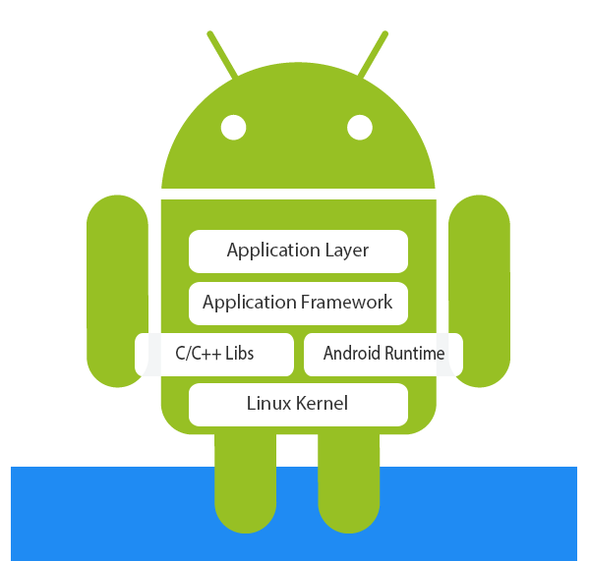
Android İşletim Sistemi Mimarisi ve Sistem Özellikleri
Linux Çekirdeği
Kütüphaneler
Android çalışma zamanı (runtime)
Uygulama geliştirme çatısı
Uygulamalar katmanı
Notes:
Sistem mimarisi genel yapısı hakkında bilgilendirmeler yapılır.

Slide 8
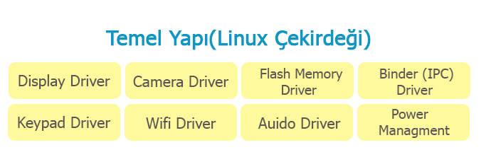
Temel Yapı (Linux Çekirdeği)
Linux çekirdeğinin doğrudan kaynak sağladığı yapılar security (güvenlik), memory ve process (hafıza ve süreç) kontrolü, dosyalama ve bağlantı için I/O işlemleri ve cihaz sürücüleridir.
Notes:
Temel Yapı (Linux Çekirdeği)
Linux çekirdeğinin doğrudan kaynak sağladığı yapılar security (güvenlik), memory ve process (hafıza ve süreç) kontrolü, dosyalama ve bağlantı için I/O işlemleri ve cihaz sürücüleridir. Çekirdekte Android için özelleştirilmiş başlıca alanlar ise güç kontrolü, paylaşılan hafıza, low memory killer ve süreçler arası iletişim içindir.

Slide 9
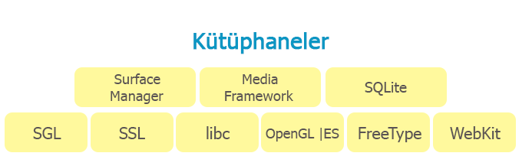
Kütüphaneler
Kütüphaneler bölümünde C ile yazılmış sistem kütüphaneleri, internet tarayıcısı (browser) motorlarının çalışması için Webkit, görüntüleme kontrolünü yapan Surface Manager, grafik işlemleri için OpenGL, ses ve video işlemleri için gereken MediaFramework, veri yapıları kontrolü ve düzenlenmesi için SQLite gibi yapılar bulunur.
Notes:
Kütüphaneler
Kütüphaneler bölümünde C ile yazılmış sistem kütüphaneleri, internet tarayıcısı (browser) motorlarının çalışması için Webkit, görüntüleme kontrolünü yapan Surface Manager, grafik işlemleri için OpenGL, ses ve video işlemleri için gereken Media Framework, veri yapıları kontrolü ve düzenlenmesi için SQLite gibi yapılar
bulunur.

Slide 10
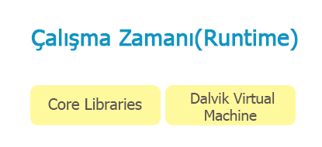
Çalışma Zamanı (Runtime)
Linux çekirdeğindeki kütüphanelerin Java ile birleştiği bölümdür. İki önemli bileşeni vardır. Bunlar temel Java kütüphaneleri ve Dalvik Sanal (Virtual) Makinesi'dir.

Slide 11
Dalvik Sanal Makinası: Uygulamalar Dalvik Sanal Makinesi tarafından çalıştırılır. Java ile yazılan uygulamalar alınır, Java kodları derlenerek bytecode dosyalarına çevrilir. Bu dosyalar dex dosyasına çevrilerek Dalvik Sanal Makinesi'nin çalıştıracağı şekle sokar.

Slide 12
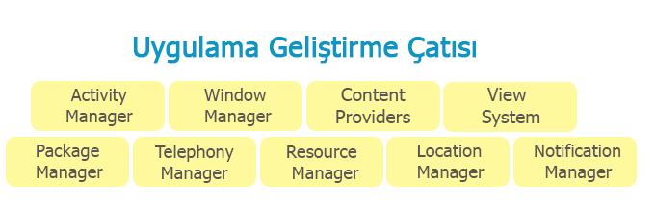
Uygulama Geliştirme Çatısı: Android platformunda uygulamaların yönetimi Application Framework tarafında gerçekleştirilir.
Notes:
Uygulama Geliştirme Çatısı: Androidde uygulamaların yönetimi Application Framework tarafında gerçekleştirilir. Bu katmanın görevleri arasında; uygulamaya ait kaynakların yönetimi, uygulamalar arası veri paylaşımının yönetimi, uygulamaların yaşam döngülerinin yönetilmesi gibi önemli uygulamalar vardır. Ayrıca uygulamanın donanım isteklerinin de yönetilmesini gerçekleştirir.

Slide 13
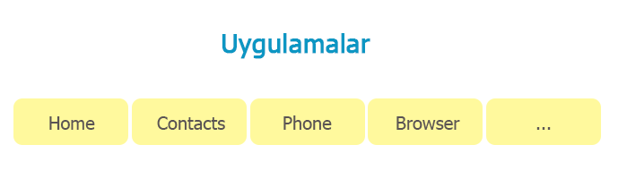
Uygulamalar Katmanı Uygulamalar Katmanı işletim sisteminin kullanıcıya görünen yüzüdür de denebilir. Bu katmanda kullanıcı tanımlı uygulamalar bulunur.
Notes:
Android uygulamalarının tamamına yakını Java programlama diliyle geliştirilir.

Slide 14
SDK Nedir?
Android platformunda uygulamalar Android Yazılım Geliştirme Kiti (SDK) kullanarak Java dilinde yazılır. Bu SDK yazılımcıya hata ayıklayıcı, yazılım kütüphaneleri ve emülatör gibi yardımcı araçlar sunar.

Slide 15
Android Studio Ortamını Tanıma
Android Studio’nun temel özellikleri:
Gradle tabanlı, esnek proje inşa sistemi.
Farklı özellik ve sürümlere göre çoklu APK çıktısı.
Temel proje şablonlarıyla hızlı ve kolay proje üretimi.
Ekran tasarımlarını kolaylaştıran sürükle-bırak özellikli zengin editör.
Uygulamanın performansı, kullanılabilirliği, farklı sürümlerde çalışabilirliğinin kontrol edilebileceği test araçları.
Kolay ve güvenli APK imzalanması.

Slide 16
Android Projesi
Oluşturma
Notes:
Android Studio klasör yapısı, Android Manifest, proje import etme konularından bahsedilecektir.
xml dili arayüz form tasarımlarında ve form elemanlarının yazılarında kullanılır.
java dili ise tasarlanan formlara ve elemanlara işlev kazandırmada kullanılır.

Slide 17
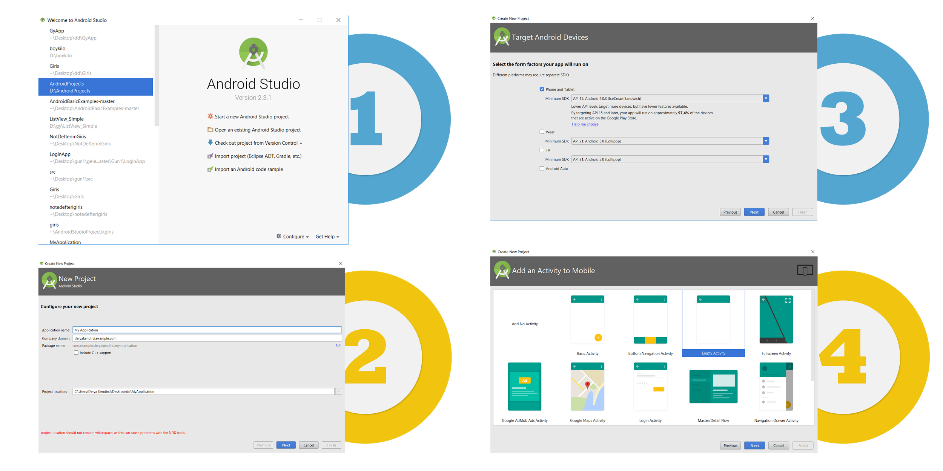

Slide 18
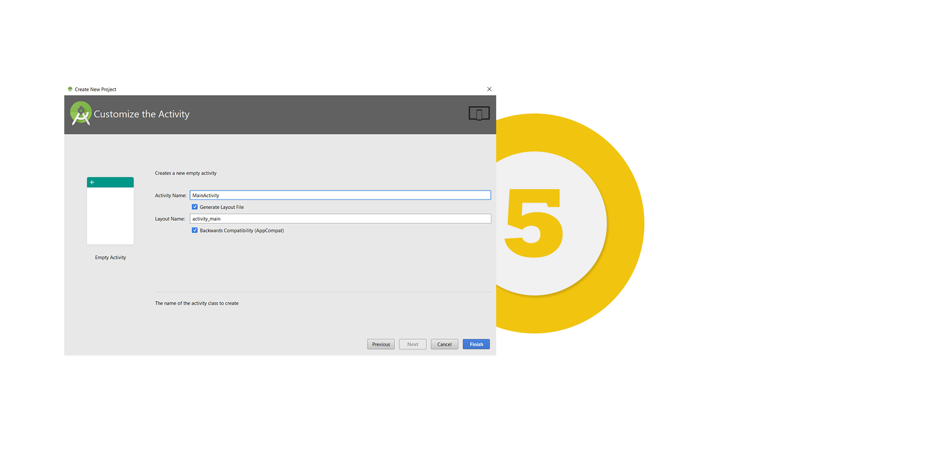

Slide 19
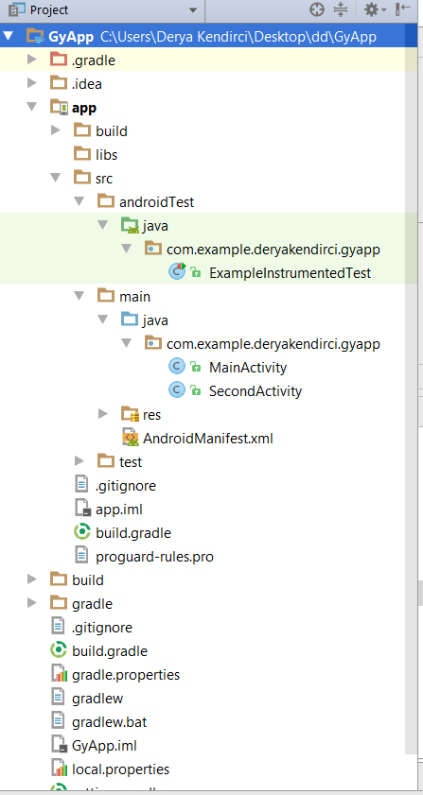
Dosya Yapısı
build klasörü
libs klasörü
src klasörü
.gitignore dosyası
app.iml dosyası
build.gradle dosyası
AndroidManifest.xml dosyası

Slide 20
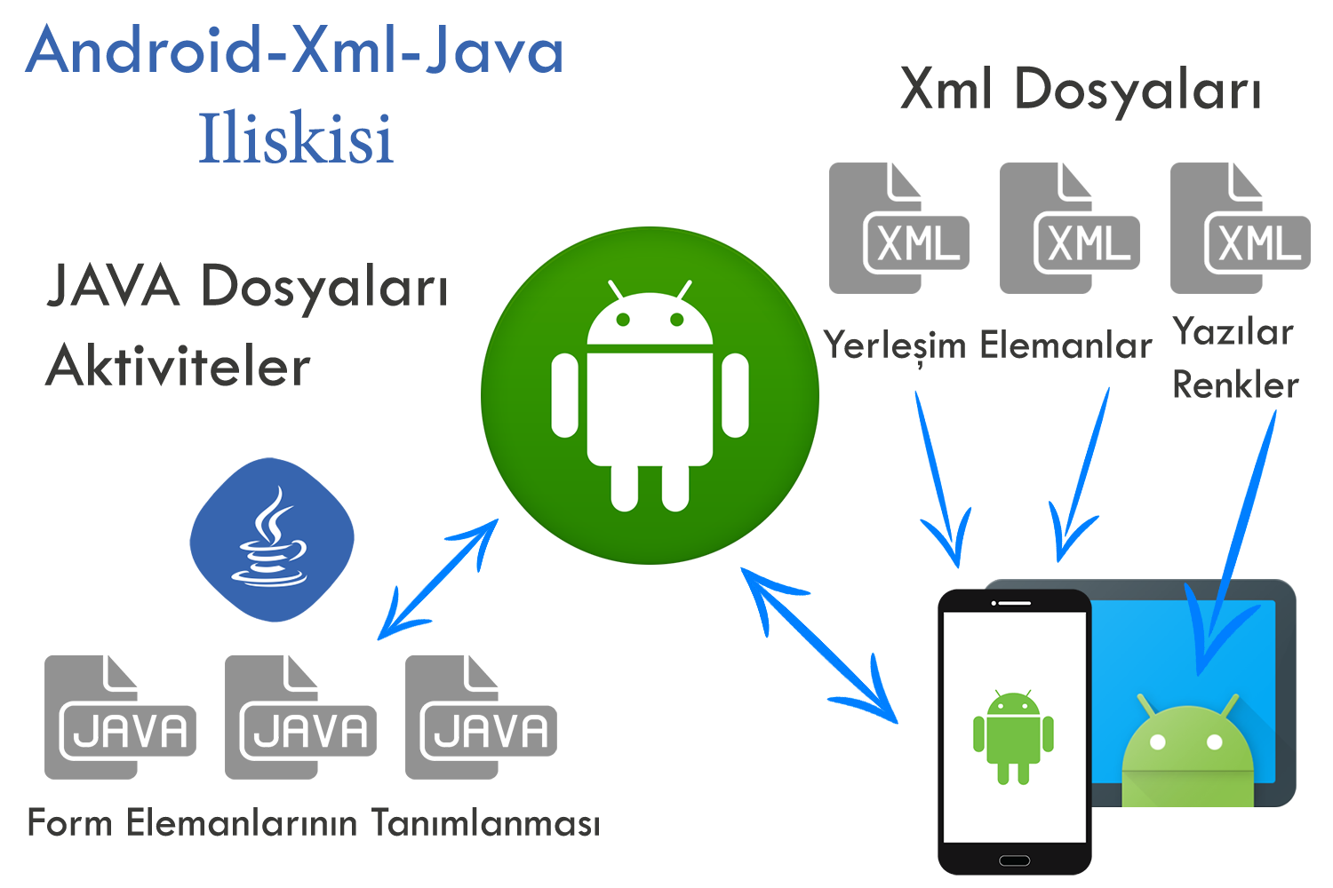
Notes:
xml dili arayüz form tasarımlarında ve form elemanlarının yazılarında kullanılır.
java dili ise tasarlanan formlara ve elemanlara işlev kazandırmada kullanılır.Android-XML-Java ilişkisi (R.java) dan bahsedilecek.

Slide 21
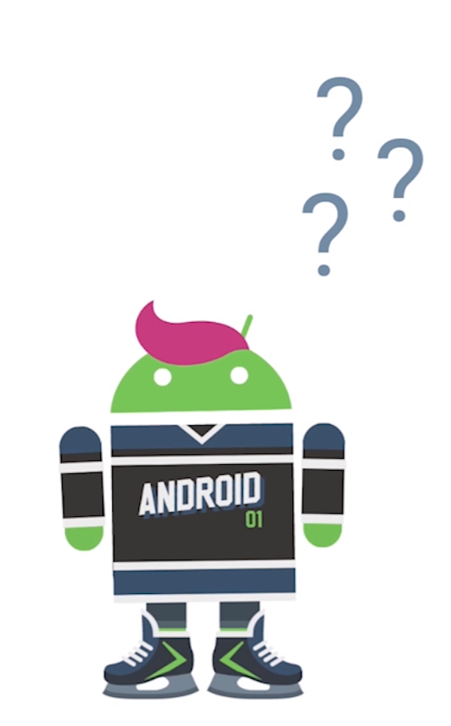
Activity Kavramı
Yeni Activity Oluşturma
Intent Kavramı
Notes:
Activity sınıfı tarafından oluşturulan nesneler uygulama içinde kullanılan ekranları temsil ederler. Uygulamanızdaki her Activity'yi AndroidManifest.xml'de tanımlamalısınız. Eğer yeni Activity, AndroidManifest dosyasında tanımlı değilse uygulamamız çökecektir.
Her uygulamanın LAUNCHER olarak tanımlı bir Activity sınıfı olmalıdır. Bu şekilde tanımlanmış bir Activity, uygulama ilk açıldığında otomatik olarak harekete geçer ve kullanıcının karşısına çıkan ilk ekran olur.

Slide 22
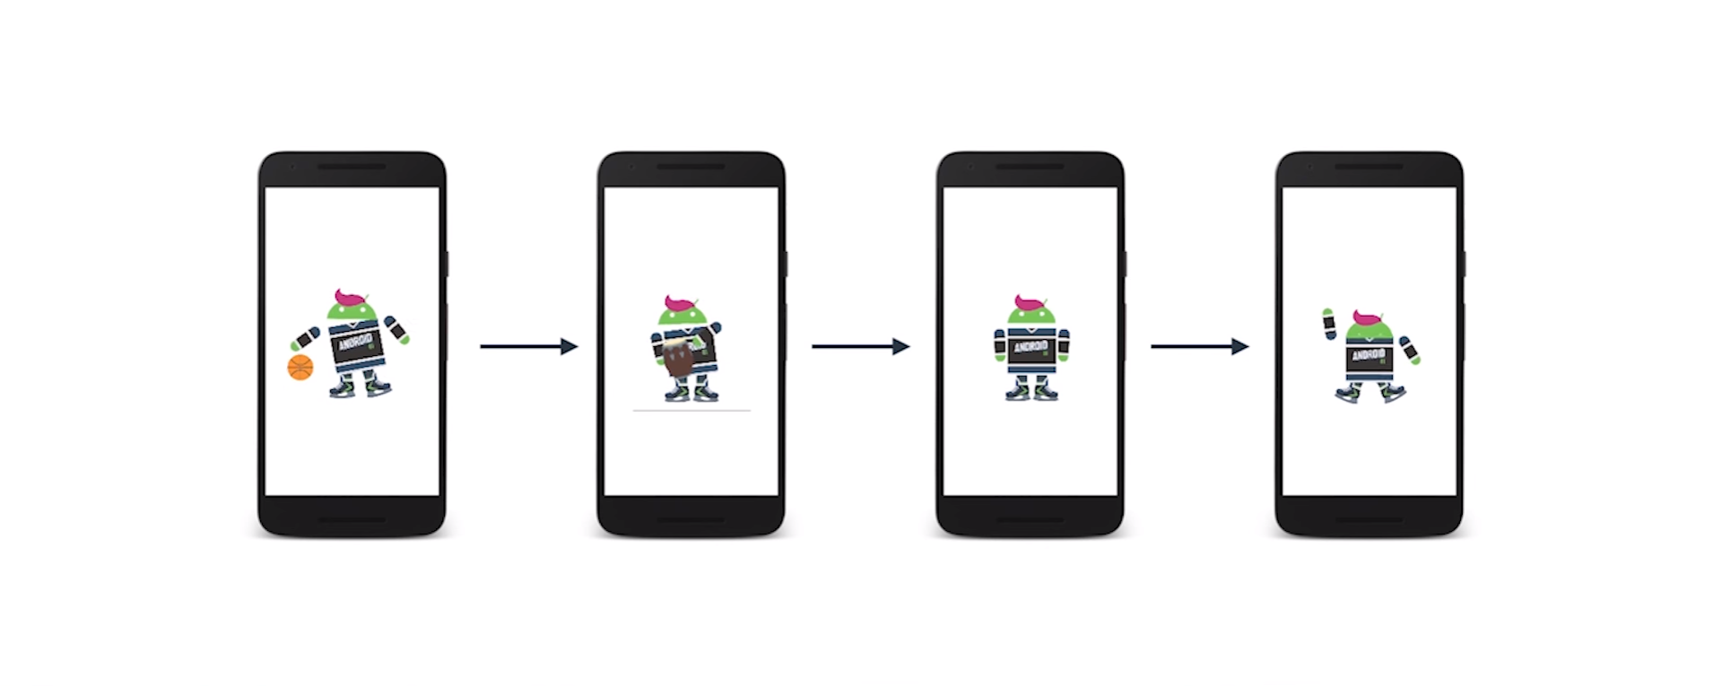
Activity Kavramı

Slide 23
Layout Kavramı
Linear Layout
Relative Layout
Table Layout
Grid Layout
Notes:
Android uygulamalarında ekran tasarımları res klasörü altında bulunan layout dosyaları ile belirlenir. Bu dosyalar xml formatında hazırlanan dosyalardır ve Android uygulamalarına özel etiketler kullanarak görsel öğelerin yerleşimlerini ve özelliklerini bildirirler.
Bir ekranın görünümü genellikle iki farklı yerleşim tipi kullanılarak belirlenir. Bunlar RelativeLayout ve LinearLayout olarak ikiye ayrılır.
LinearLayout yerleşimi kullanıldığında öğeler sırayla ekrana dizilirler ve ekrandaki yerleşimleri ekranın en tepesinden en altına doğru sırayla gerçekleşir.
RelativeLayout görsel öğeleri diğer öğelere göre referans alarak dizer. RelativeLayout tasarımında ilk eklenen öğe ekranın en tepesinde yer alır.
(Horizontal/vertical layout)

Slide 24
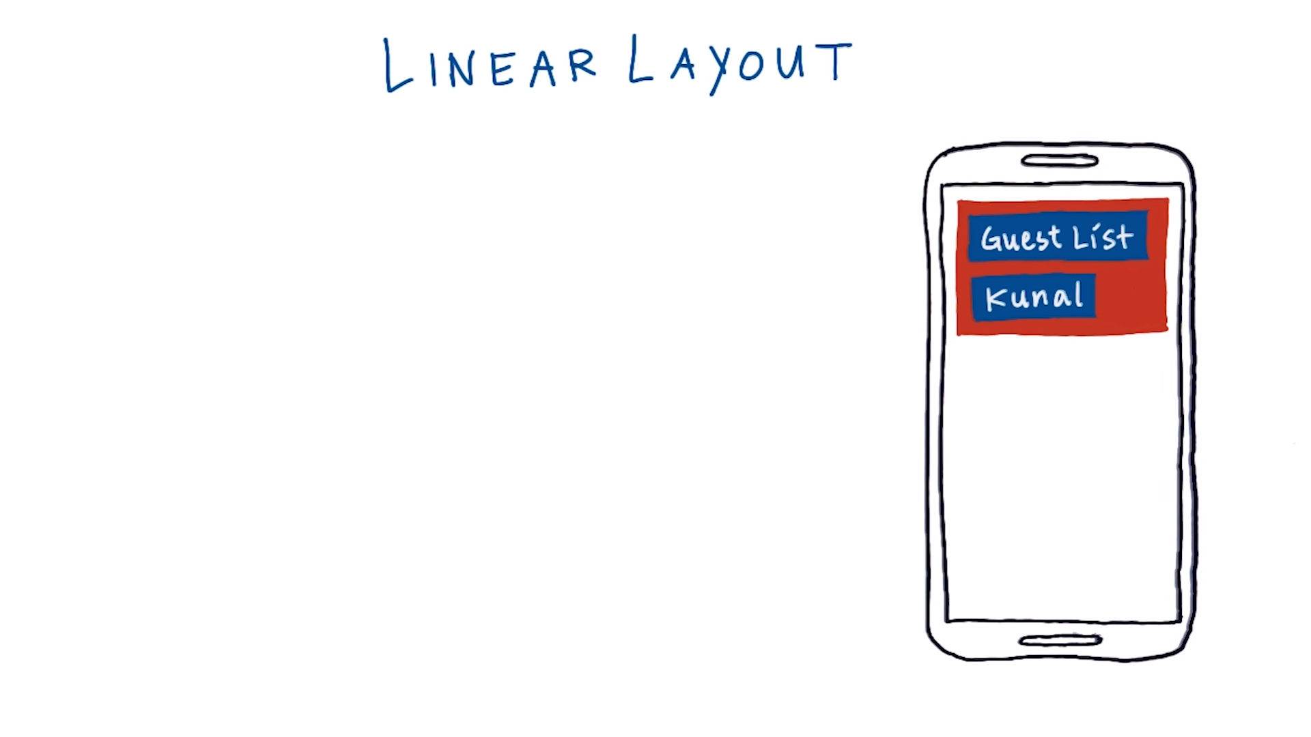
Linear Layout kullanımı Android'de, tüm nesneleri tek bir yönde kullanmamızı sağlar.
Notes:
Bu değişken horizontal(yatay) veya vertical(dikey) olarak setlenebilmektedir. LinearLayout içerisine eklenen buton ve textlerin ne yönde ardarda ekleneceğinin belirlenmesinde kullanılmaktadır.

Slide 25
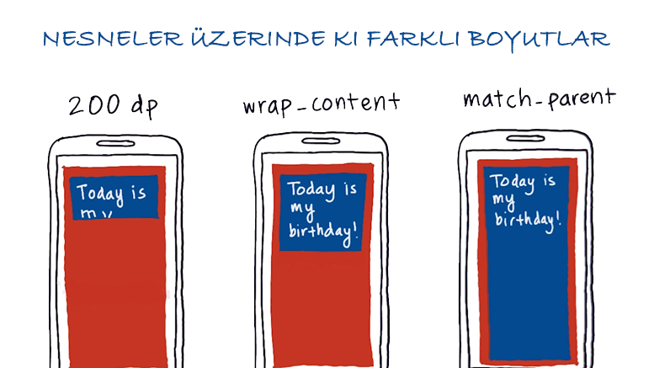

Slide 26
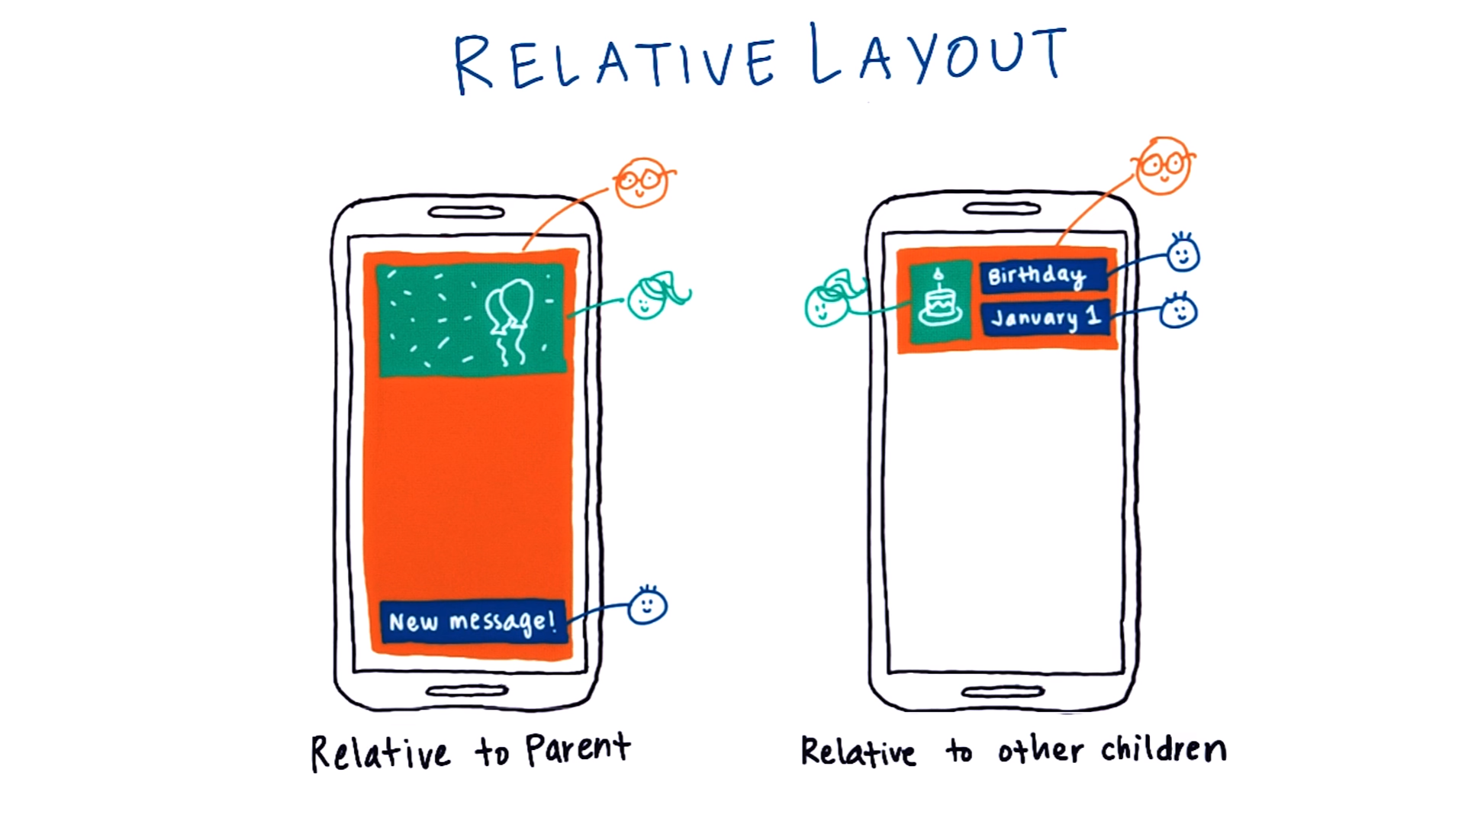

Slide 27
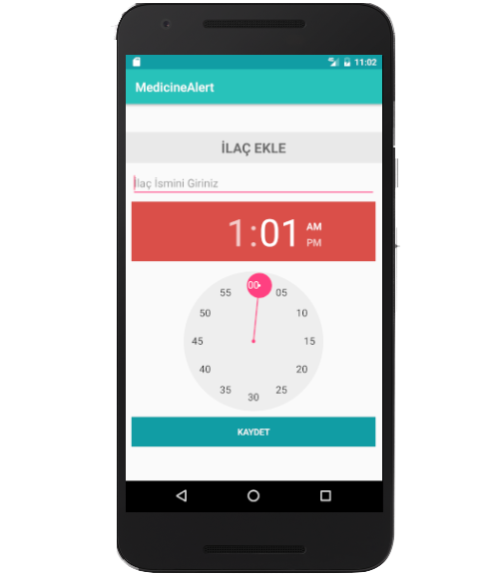
Görsel Komponentlerin Kullanımı
TextView EditText ImageView Button ListView WebView Spinner ProgressBar SeekBar CheckBox TimePicker
Notes:
ListView ve WebView dışındaki komponentlerin kullanımları gösterilecektir.
ListView’in basit kullanımı anlatılacaktır. Custom ListView’e ilerideki slaytlarda değineceğiz.

Slide 28
UYGULAMA
Login App Arayüz Tasarımı
Notes:
En baştan yeni bir proje oluşturup, login ekranı tasarlayın.
Nasıl bir ekran olacağı hakkında bilgiyi bir sonraki slayttan gösterebilirsiniz.

Slide 29
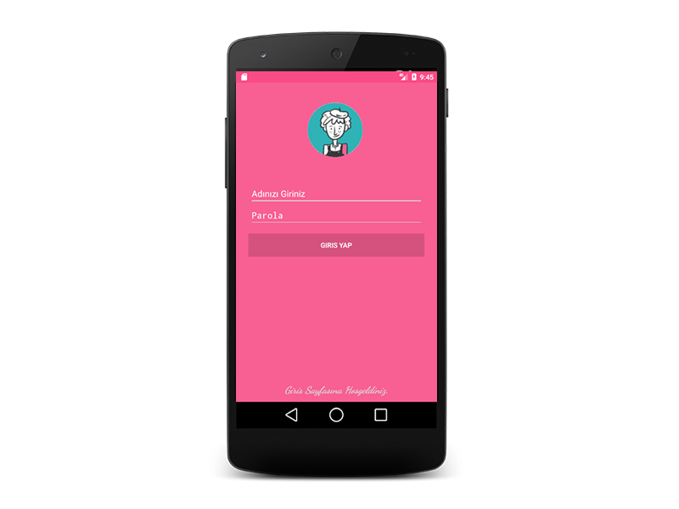
Kullanılacak Komponentler
ImageView
EditText
Button
TextView
Notes:
Bu uygulamada belirtilen nesneler ekrana eklenecek ve layout kavramı anlatışmış olacaktır.
ActionBar,Uygulama iconunun değiştirilmesi gibi detaylar burada anlatılacak.

Slide 30
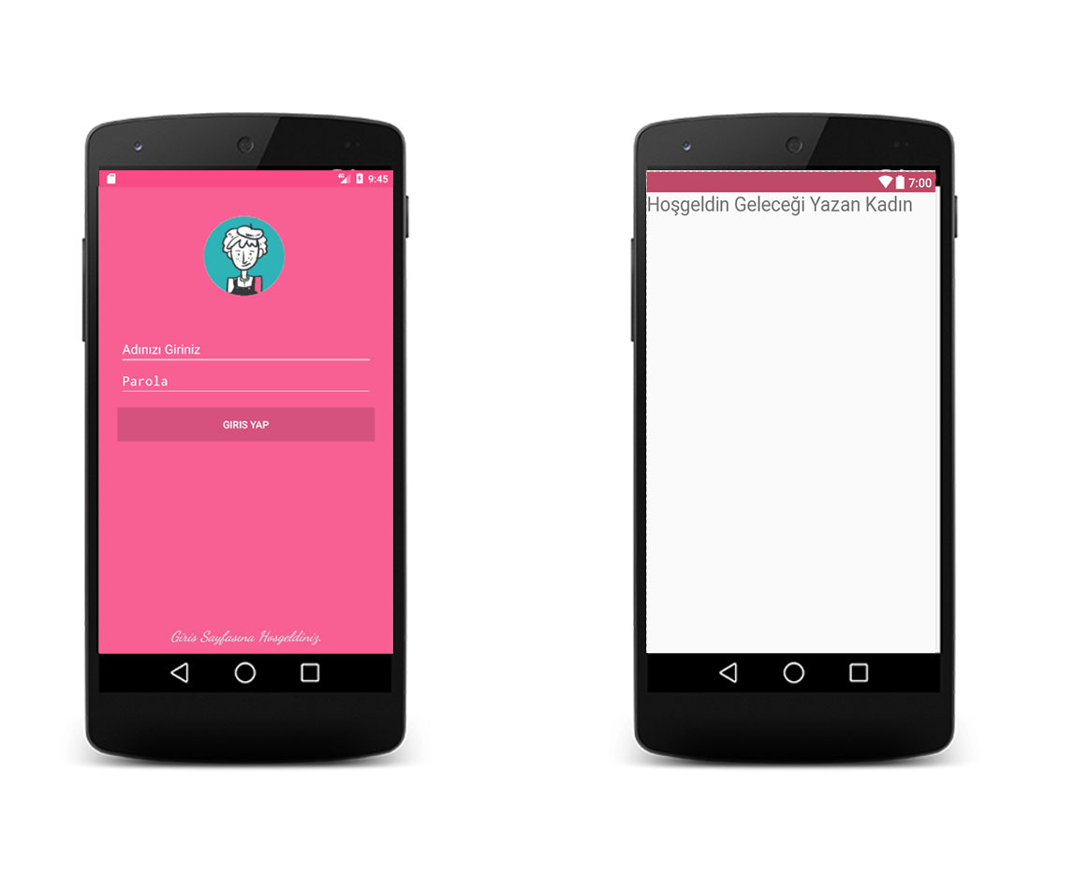
Intent Kavramı
Bir Android uygulaması birçok farklı Activity içerir.
Her Activity yeni arayüzler gösterirken belirli bir görevi yerine getirir.
Kullanıcıyı bir Activity'den diğerine geçirmek için uygulamanızda Intent sınıfını kullanmalısınız.
Notes:
İntent kavramı nedir,sayfalar arası veri gönderimi çeşitleri örneklendirilebilir.

Slide 31
UYGULAMA
Notes:
En baştan yeni bir proje oluşturup, login ekranı tasarlayın.
Nasıl bir ekran olacağı hakkında bilgiyi bir sonraki slayttan gösterebilirsiniz.

Slide 32
Kullanılacak Komponentler
ImageView
EditText
Button
TextView

Slide 33
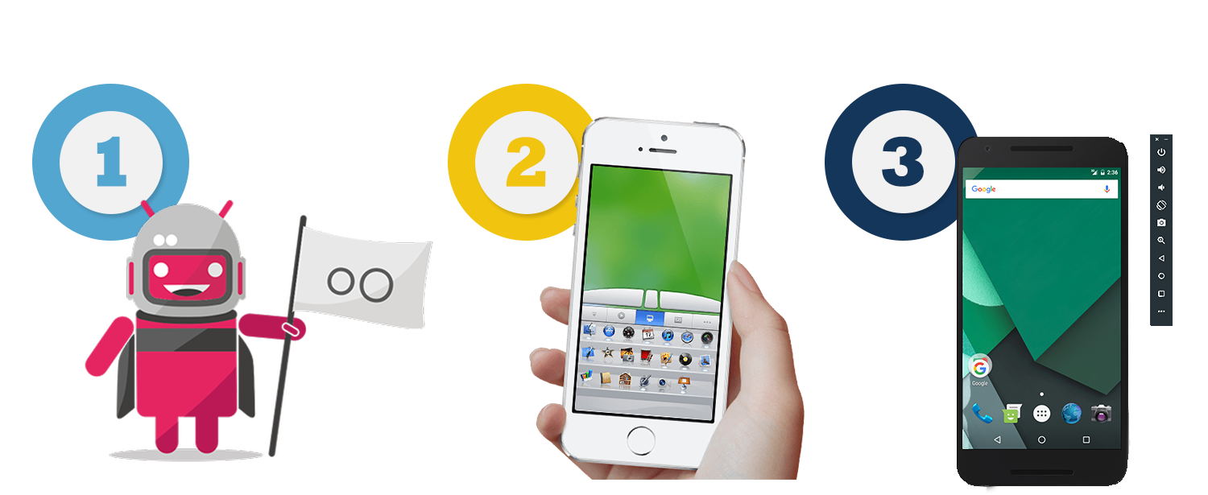
Uygulamanın Cihaz Üzerinden Çalıştırılması
3 farklı yöntemle uygulamanızı çalıştırabilirsiniz:
Genymotion
Sanal Emülatör
Fiziksel cihaz
Notes:
Emülatör kullanımlarına değinilecektir ve kurulumları yapılacaktır.

Slide 34
ListView Kullanımı
Mobil cihazlarda kullanıcılara birbiriyle ilişkili verileri listeyle vermek çok tercih edilen bir yöntemdir. Kullanıcı listedeki veriler içinde tek parmağıyla yukarı-aşağı sürükleme yaparak dolaşabilir.
Android'te listeleme işlemleri yapabilmek için ListView isimli görsel öğe kullanılır.

Slide 35
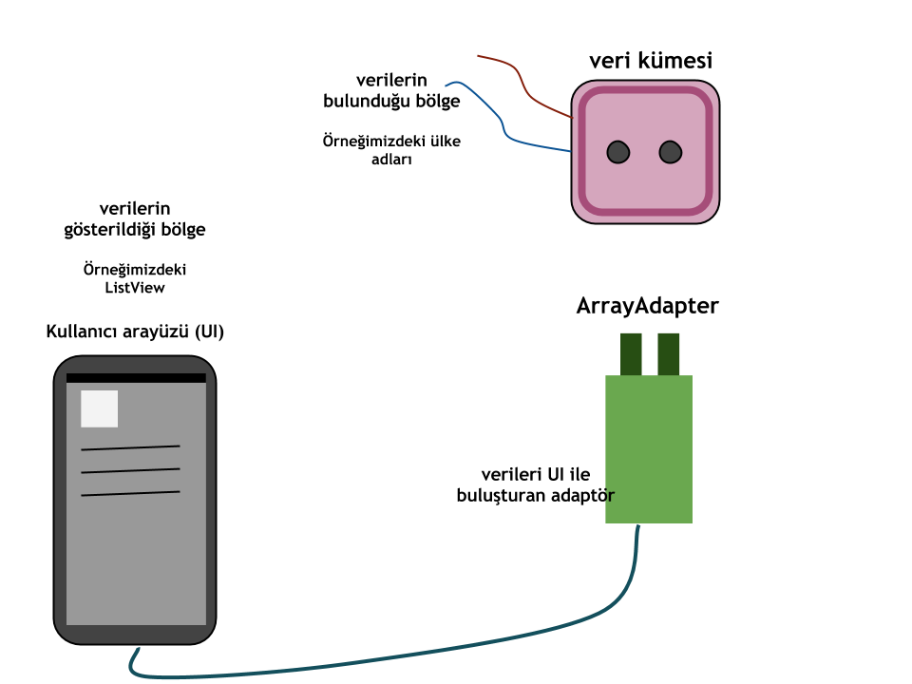
ArrayAdapter Nedir?

Slide 36
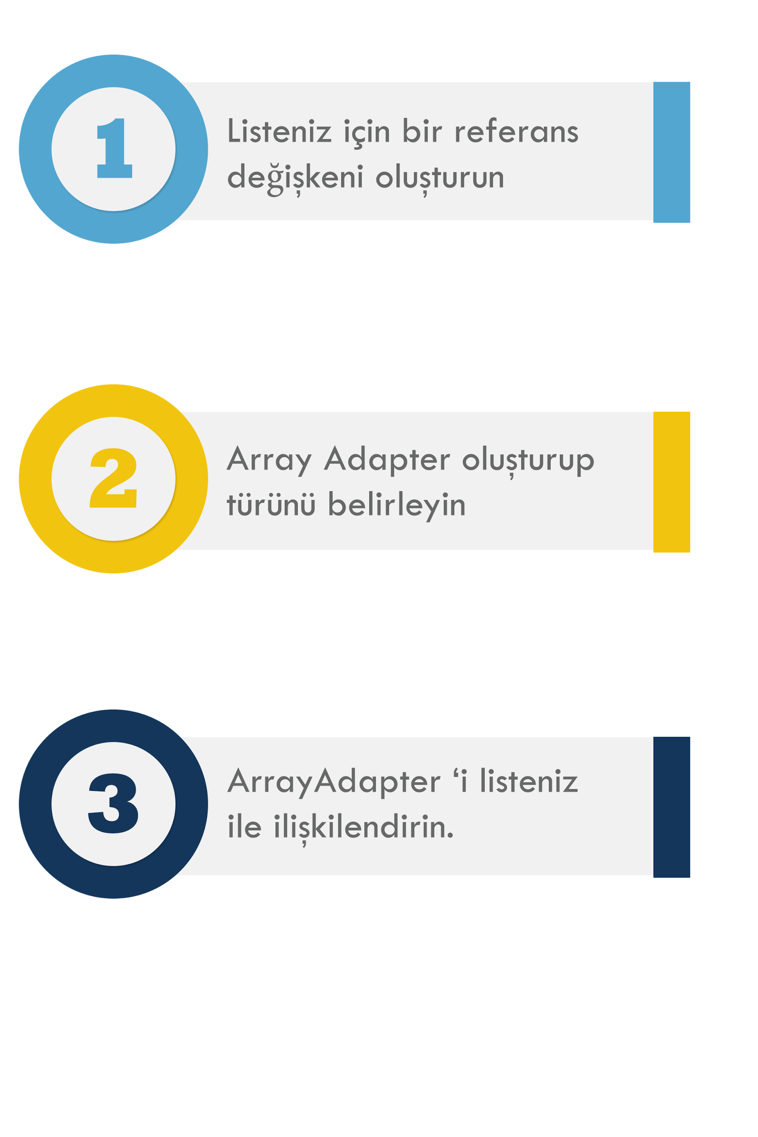
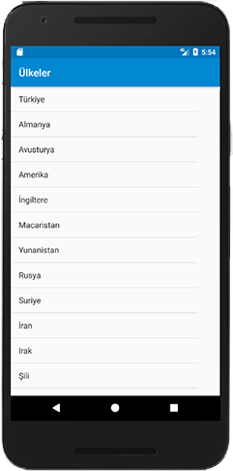
//Adım 1
ListView listemiz=(ListView) findViewById(R.id.listView1);
//Adım 2 ArrayAdapter<String> veriAdaptoru=new ArrayAdapter<String>
(this, android.R.layout.simple_list_item_1, android.R.id.text1, ulkeler);
//Adım 3 listemiz.setAdapter(veriAdaptoru);

Slide 37
UYGULAMA
Simple Listview
Notes:
En baştan yeni bir proje oluşturup, login ekranı tasarlayın.
Nasıl bir ekran olacağı hakkında bilgiyi bir sonraki slayttan gösterebilirsiniz.

Slide 38
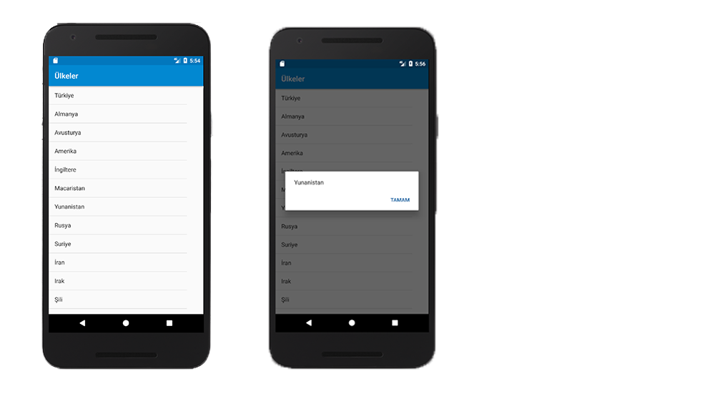
Kullanılacak Komponentler
Listview
AlertDialog

